Slide 1

Cursus JAVA
M2I Formations 2022
Christian Lisangola

Slide 2
Bootstrap

Slide 3
1.
C’est quoi Bootstrap?

Slide 4
C’est quoi Bootstrap?
C’est un framework(cadre) basé principalement sur le langage CSS et qui permet au développeur des interfaces utilisateurs responsive , mobile first sans avoir à se préoccuper de repenser un design system.
Il a été créé en 2011 par des développeurs de Twitter afin d'encourager la cohérence entre les outils internes.

Slide 5
2.
Installation

Slide 6
C’est quoi Bootstrap?
Il y a 2 approches pour intégrer bootstrap dans un projet
Ajouter le code CSS de bootstrap directement dans son projet
Utiliser un lien distant(CDN)

Slide 7
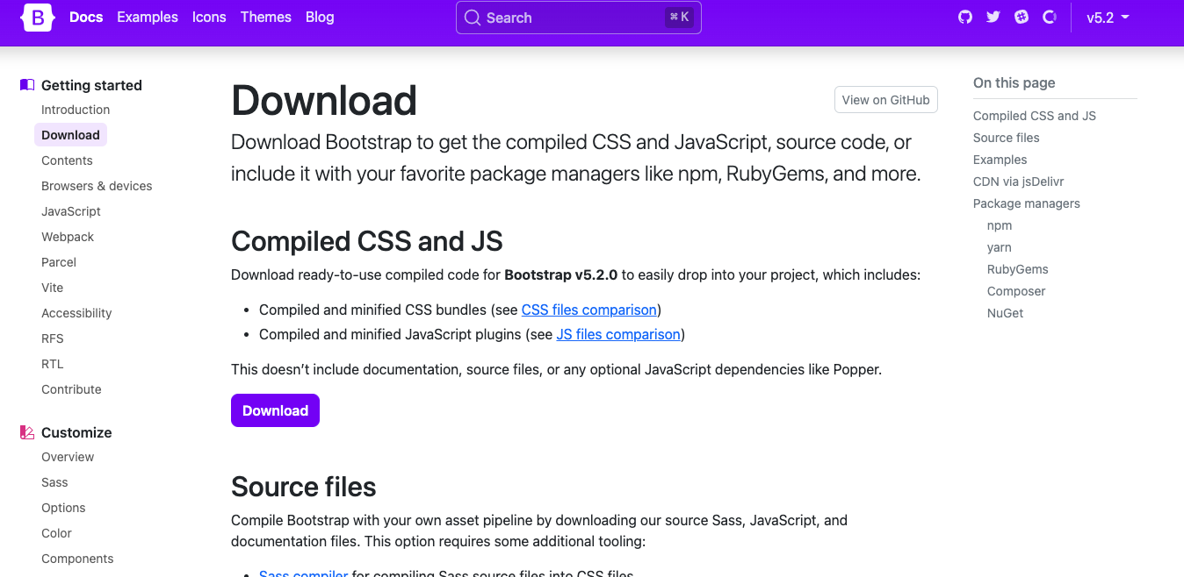
Ajouter bootstrap dans le projet
Aller dans ce lien : https://getbootstrap.com/docs/5.2/getting-started/download/
1
Choisir download
2

Slide 8
Ajouter bootstrap dans le projet
Quand vous ajoutez bootstrap, toujours importer son code avant le vôtre, car cela vous donne la possibilité de le surcharger.

Slide 9
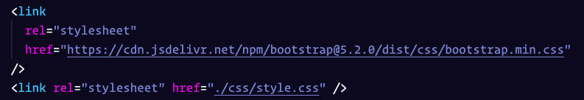
Ajouter via lien distant
Ouvrir : https://getbootstrap.com/docs/5.2/getting-started/introduction/#cdn-links
Ajouter le lien du CDN de css dans la balise <link> de la balise <head>

Slide 10
2.
Système de grille

Slide 11
Systeme de grilles
L’une des choses qui ont rendu bootstrap très populaire c’est son système de grilles appelé grid system qui a résolu l’un des grands problèmes que beaucoup des développeurs rencontrent dans le développement interface utilisateur responsive.
Au moment où il est lancé pour la toute première fois, il n’existe pas en CSS le flexbox ou système grille, ce qui rend le développement des UI responsive et mobile first très difficile.

Slide 12
Systeme de grilles
Le système de grille de bootstrap se repose sur 3 choses:
Des conteneurs parent
Des lignes
Des colonnes

Slide 13
Systeme de grilles
Bootstrap utilise un système à 12 grilles, ce qui rend très le calcul des proportions pour chaque bloc.
1 <div class="row">
2 <div class="col topics">Typescript && OOP</div>
3 <div class="col-6 topics">React.js & Redux architecture</div>
4 <div class="col topics">Nest.js(Spring of the Typescript world)</div>
5 </div>
Avec l’exemple ci-dessus le bloc du milieu va occuper 6 grilles et les 2 autres vont se partager à parts égales les 6 grilles restantes.Si l’on retire -6 les 3 blocs occupent alors 4 grilles(12/3).

Slide 14
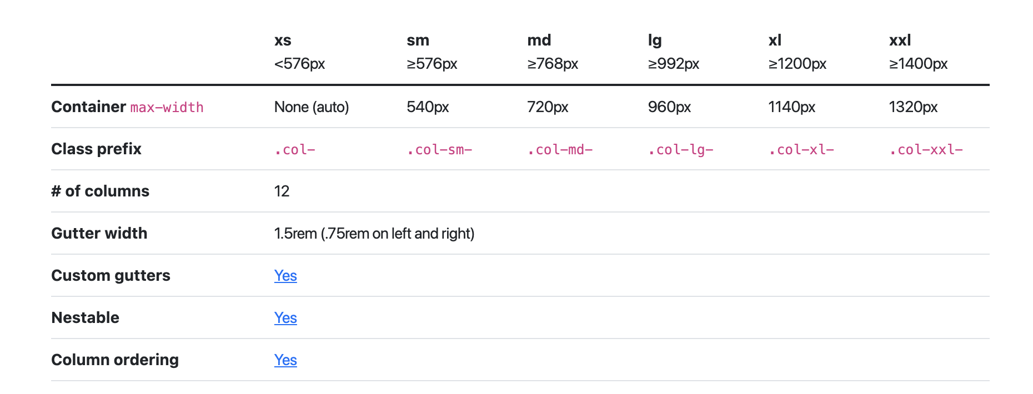
Options de grille basées sur les breakpoints
Bootstrap utilise un système à 12 grilles, ce qui rend très le calcul des proportions pour chaque bloc.

Slide 15
Pour en savoir plus : https://getbootstrap.com/docs/5.2/layout/grid/

Slide 16
3.
Tableaux

Slide 17
tableaux
Pour pouvoir appliquer les classes des tableaux, il faut premièrement appliquer une classe table à l'élément parent.
1 <table class="table"></table>
Pour en savoir plus : https://getbootstrap.com/docs/5.2/content/tables/

Slide 18
4.
Formulaires

Slide 19
Formulaires
Pour appliquer aux champs d’un formulaire les classes bootstrap, il y a principalement 3 classes:
form-label : Pour les <label class=”form-label”>...</label>
form-control : Pour les champs <input class=”form-control” />
form-text : Pour du texte informatif <div class=”form-text”></div>

Slide 20
5.
TPs

Slide 21
Sass

Slide 22
C’est quoi Sass?
C’est un langage de programmation écrit en Ruby qui permet d’améliorer la l’écriture de code CSS en complétant le CSS avec plusieurs fonctionnalité en autre:
La création des fonctions réutilisables
Modularisation du code css
Faciliter le travail en équipe
Cependant les navigateurs ne comprennent pas le code sass, et pour cela, il doit être compilé en CSS avant d’être compris des navigateurs.

Slide 23
1.
Installation

Slide 24
Installation
Il y a 2 approches pour intégrer bootstrap dans un projet
Installer Node.js
Créer un fichier package.json
Installer node-sass
Configurer les options de configuration de node-sass
Exécuter le script npm pour lancer la compilation

Slide 25
Configuration de package.json
Voici la configuration à ajouter dans scripts.
1 "compile-sass:dev": "node-sass ./sass/main.scss ./css/style.css -w",
2 "compile-sass:prod": "node-sass ./sass/main.scss ./css/style.css",
Pour la lancer la compilation : npm run compile-sass:dev

Slide 26
Écrivons du code
Nested
Variables
Mixins

Slide 27
MERCI😊

